Slide 1
BIRUINȚA OBȚINUTĂ DE ISUS ÎN PUSTIE
Studiul 6 pentru
6 februarie 2016

Slide 2
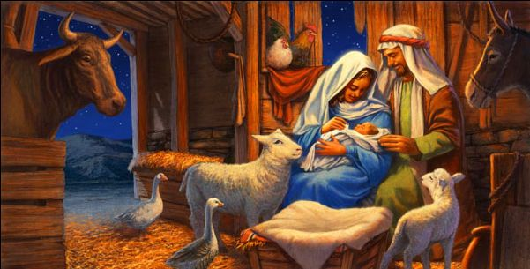
MÂNTUITORUL: ISUS/EMANUEL
Ce semnificație au numele care i-au fost date lui Isus, conform cu Matei 1:20-23?
Numele ISUS («Iehova mântuiește») și EMANUEL («Dumnezeu este cu noi») prezintă dubla misiune a Mântuitorului: să-l salveze pe om din păcat și să restaureze comuniunea lui cu Dumnezeu.
ISUS
Salvează din păcat
Repară ceea ce păcatul a stricat
Caută și mântuiește pe cei pierduți (Luca 19:10)
Ia păcatul asupra Sa (Ioan 1:29)
Mijlocește pentru noi (Evrei 2:17)
Recâștigă stăpânirea pierdută de Adam (Romani 5:12, 15)
Vindecă boala (Matei 9:35)
Stăpânește natura (Matei 8:27)

Slide 3
MÂNTUITORUL: ISUS/EMANUEL
Ce semnificație au numele care i-au fost date lui Isus, conform cu Matei 1:20-23?
Numele ISUS («Iehova mântuiește») și EMANUEL («Dumnezeu este cu noi») prezintă dubla misiune a Mântuitorului: să-l salveze pe om din păcat și să restaureze comuniunea lui cu Dumnezeu.
EMANUEL
Ne scapă de Satana
Ni-l arată pe Dumnezeu
Scoate demonii (Marcu 1:27)
Face dreptate (Ioan 9:39)
Nimicește lucrările diavolului (1 Ioan 3:8)
În viața și lucrarea Sa, putem vedea adevăratul caracter al lui Dumnezeu: «cine m-a văzut pe Mine, a văzut pe Tatăl» (Ioan 14:9)

Slide 4
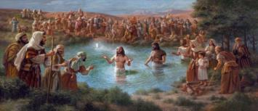
LUCRAREA LUI ISUS
«Cât despre mine, eu vă botez cu apă, spre pocăinţă; dar Celce vine după mine, este mai puternic decât mine, şi eu nu sunt vrednic să-I duc încălţămintele. El vă va boteza cu Duhul Sfânt şi cu foc.» (Matei 3:11)
Prin imagini vii, Ioan botezătorul a prezentat lucrarea lui Isus drept o lucrarea de judecată:
Mânia viitoare (Matei 3:7).
Securea pregătită pentru a tăia pomii (Matei 3:10).
Cel care curăță aria (Matei 3:12).
Arde paiele într-un foc care nu se stinge (Matei 3:12).
Ioan bătătorea terenul pentru ca toți să fie pregătiți să îl accepte pe Mântuitorul (Isaia 40:1-5).
Pentru aceasta, trebuia să le pună înainte păcatele și nevoia lor de pocăință înaintea judecății viitoare.

Slide 5
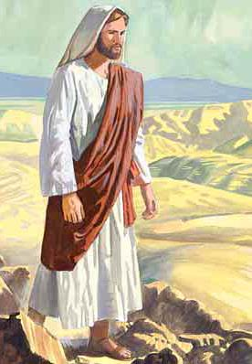
ISPITELE
«Atunci Isus a fost dus de Duhul în pustie, ca să fie ispitit de diavolul.» (Matei 4:1)
«Când a fost dus în pustie pentru a fi ispitit, Isus a fost mânat de Duhul lui Dumnezeu. El nu a chemat ispita. S-a dus în pustie ca să fie singur şi să mediteze asupra misiunii şi lucrării Sale. Prin post şi rugăciune, El avea să-şi întărească sufletul pentru cărarea însângerată pe care trebuia să meargă. Dar Satana ştia că Isus S-a dus în pustie şi a socotit că acela era timpul cel mai potrivit pentru a se apropia de El»
E.G.W. (Hristos, Lumina Lumii, pag. 114)

Slide 6
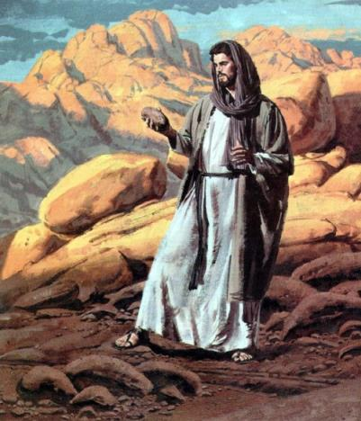
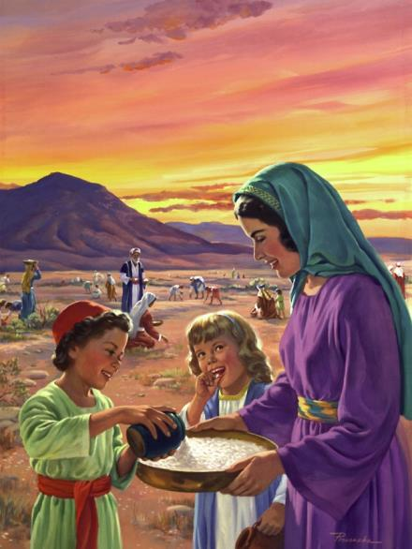
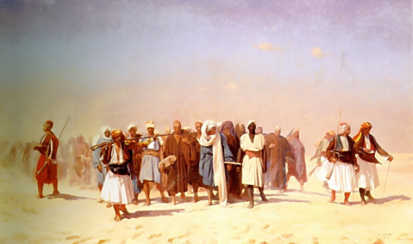
PÂINE DIN PIETRE
«Ispititorul s-a apropiat de El, şi i-a zis: „Dacă eşti Fiul lui Dumnezeu, porunceşte ca pietrele acestea să se facă pâini.“» (Matei 4:3)
Aici îi avem față în față pe protagoniștii Marii Lupte. Satana, aparent dorind «să-i dea o mână de ajutor» lui Isus, îi oferă o soluție pentru a-Și satisface foamea.
Isus și-a însușit situația cu un citat din Deuteronom 8:2-3.
40 de ani în deșert pentru Israel = 40 de zile în deșert pentru Isus.
Au fost încercați pentru a ști dacă vor păzi sau nu poruncile.
Au suferit de foame.
A recunoscut că nu El trebuia să se îngrijească de alimentație, ci doar trebuia să aștepte ca Dumnezeu să se îngrijească la momentul potrivit. Pentru că «Omul nu trăieşte numai cu pâine, ci cu orice cuvânt care iese din gura lui Dumnezeu.»

Slide 7
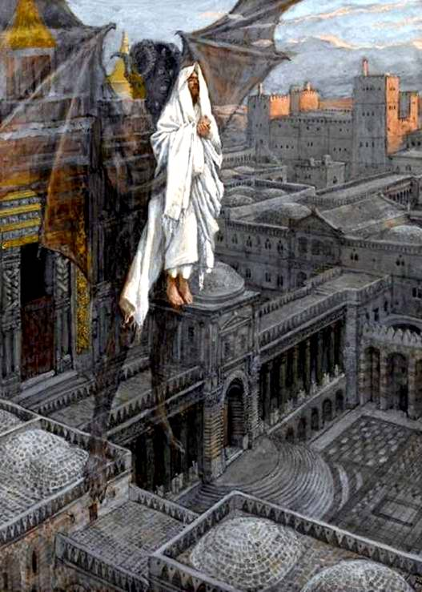
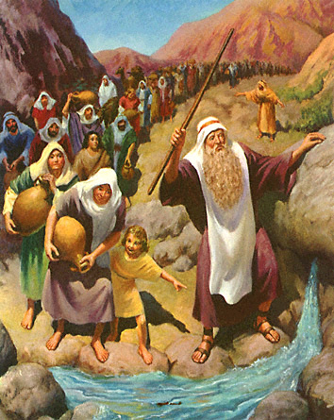
PE STREAȘINA TEMPLULUI
«Atunci diavolul L-a dus în sfânta cetate, L-a pus pe straşina Templului, şi I-a zis: „Dacă eşti Fiul lui Dumnezeu, aruncă-Te jos; căci este scris: «El va porunci îngerilor Săi să vegheze asupra Ta; şi ei Te vor lua pe mâini, ca nu cumva să Te loveşti cu piciorul de vreo piatră.“»» (Matei 4:5-6)
I s-a propus lui Isus să demonstreze dacă era sau nu Fiul lui Dumnezeu și dacă se încredea sau nu în promisiunile divine (răstălmăcite).
Din nou, Isus a apelat la experiența lui Israel în deșert: «Să nu ispitiţi pe Domnul, Dumnezeul vostru, cum L-aţi ispitit la Masa.» (Deuteronom 6:16).
La Masa, poporul a întrebat: «Este oare Domnul în mijlocul nostru, sau nu este?» (Exod 17:7). Isus, contrar lui Israel, era sigur că Dumnezeu era cu El. Nu avea nevoie să demonstreze asta.

Slide 8
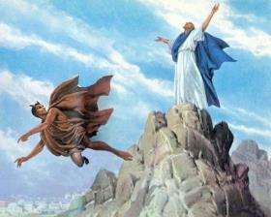
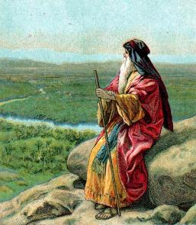
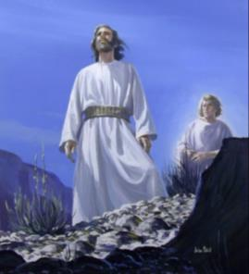
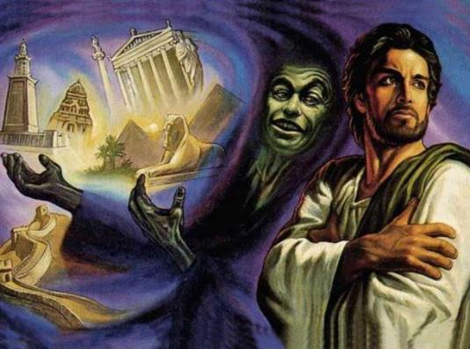
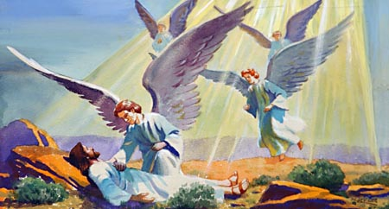
«„Pleacă, Satano“, i-a răspuns Isus. „Căci este scris: «Domnului, Dumnezeului tău să te închini şi numai Lui să-I slujeşti.“»» (Matei 4:10)
ÎNCHINAREA
Imitând modul în care Dumnezeu i-a arătat lui Moise Țara Promisă de pe vârful muntelui Pisga, Satana i-a prezentat înaintea lui Isus «gloria» împărăției acestor lumi (ascunzându-i mizeriile).
Punându-se în locul lui Dumnezeu, a pretins că are putere absolută asupra acestei lumi. În schimbul unui simplu gest de închinare, totul îi va aparține lui Isus.
În Eden, prima pereche a adus omagiu șarpelui, oferindu-i loialitatea datorată Creatorului. În deșert, Isus i-a oferit loialitatea lui Dumnezeu.

Slide 9
STĂ SCRIS
Isus a venit în această lume pentru a restaura stăpânirea uzurpată a lui Satana, să distrugă lucrarea răului, să salveze păcătoșii și să-L descopere pe Dumnezeu înaintea întregului Univers.
Când a fost ispitit, a folosit aceleași arme care ne sunt la dispoziție și nouă astăzi: sabia Duhului, Cuvântul lui Dumnezeu (Efeseni 6:17).
«Cuvântul lui Dumnezeu este un canal de comunicare cu Dumnezeul cel Viu. Cel ce se hrănește din Cuvânt va da roade în orice lucrare bună. Va descoperi mine bogate de adevăr în care va găsi comori ascunse. Când va fi copleșit de încercări, Duhul Sfânt îi va aduce aminte cuvintele potrivite cu care va putea face față ispitei exact în momentul în care are nevoie și în modul cel mai eficient.»
E.G.W. (Credința prin care trăiesc, n.t. 2 ianuarie)

